Slide 1
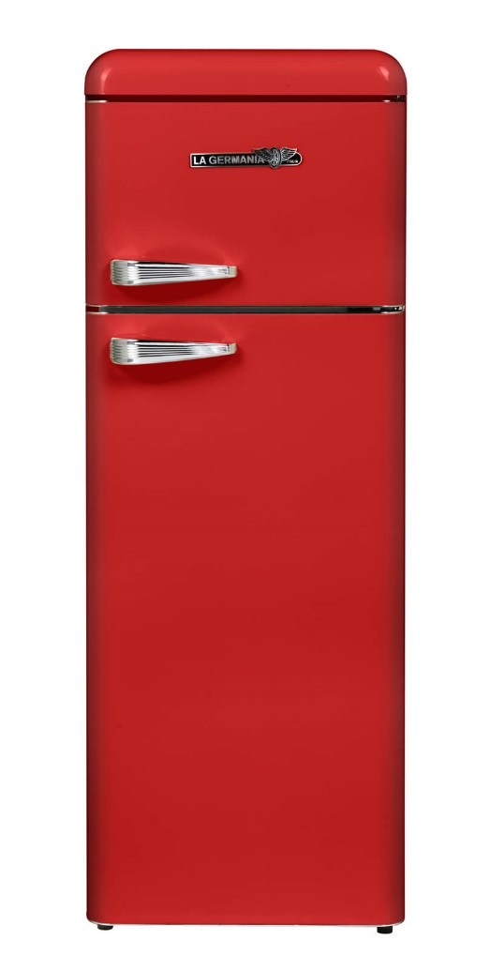
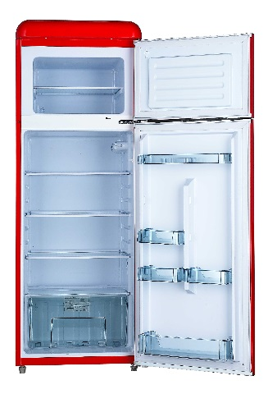
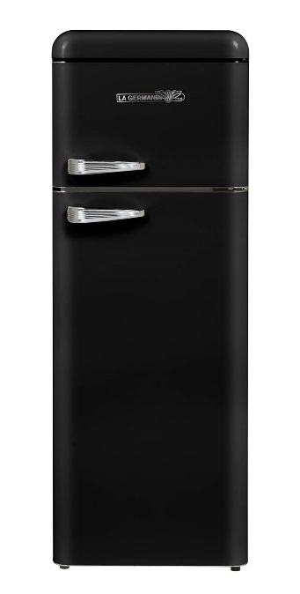
CONFORAMA
Double Portes vintage 215L
Capacité totale 215L
REFRIGERATEUR 169L
Froid statique
Clayettes verre
CONGELATEUR 46L
Clayette verre
Capacité de congélation 3,5Kg/24H
LxHxP 54,5 X 149,7 x 63,8
Classe A+
Par 57 pièces 1 rangée debout
PRIX
NOIR
208€
PRIX
ROUGE
208€

Slide 2
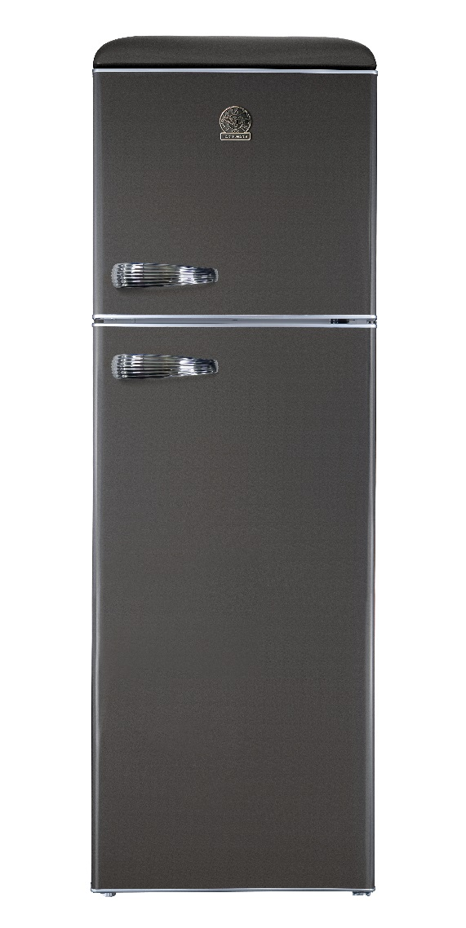
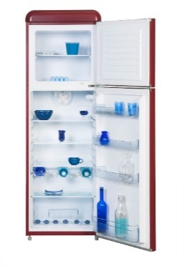
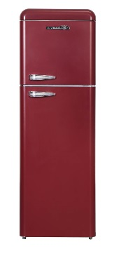
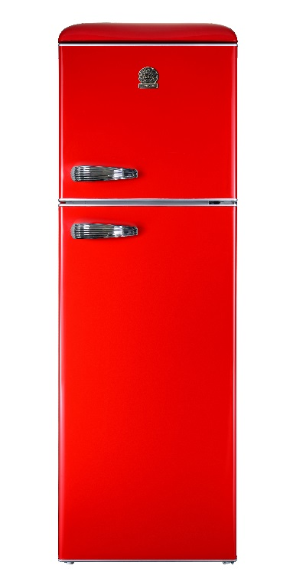
CONFORAMA
Double Portes vintage 295L
Capacité totale 295L
REFRIGERATEUR 224L
Froid brassé
Clayettes verre + porte bouteilles
CONGELATEUR 71L
Capacité de congélation 3,5Kg/24H
LxHxP 599 X 182 x 628
Classe A+
Par 51 pièces 1 rangée debout
PRIX
PRIX
VINO
BLANC
283 €
PRIX
NOIR
283 €
PRIX
ROUGE
283 €

Slide 3
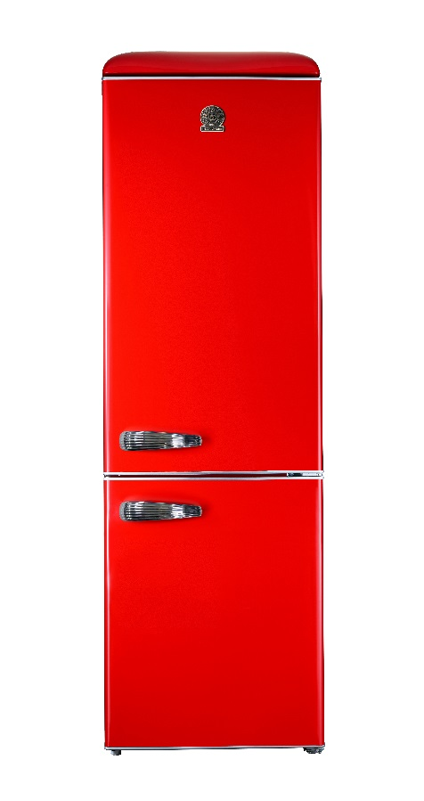
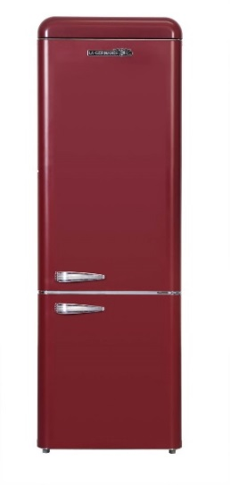
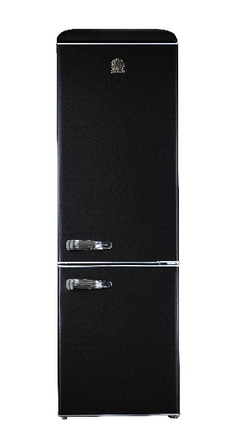
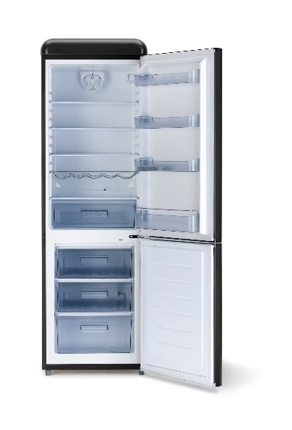
CONFORAMA
Combiné vintage 300L
Capacité totale 300L
REFRIGERATEUR 216L
Froid brassé
Clayettes verre + porte bouteilles
CONGELATEUR 84L
Capacité de congélation 4,5Kg/24H
3 tiroirs
LxHxP 59,9 X 192 x 62,8
Classe A+
Par 51 pièces 1 rangée debout
PRIX
VINO
293 €
PRIX
PRIX
NOIR
NOIR
293 €
PRIX
ROUGE
293 €

